Slide 1
KUANTUM HESAPLAMA VE UYGULAMALARI
Hafta 14 · Kuantum Makine Öğrenmesi III
Varyasyonel Sınıflandırıcılar, Kuantum Sinir Ağları ve Hibrit Modeller
VQC anatomisi · eğitim döngüsü · PennyLane + PyTorch · veri yeniden yükleme · klasik karşılaştırma · çorak düzlük
Notes:
Bu hafta 11-13. haftalardaki parçaları birleştiriyoruz: devrenin kendisini eğitiyoruz. Ana mesaj: kuantum devresi türevlenebilir bir fonksiyondur; geri kalan her şey (kayıp, gradyan, Adam, mini-batch) öğrencilerin derin öğrenmeden bildiği araçlardır. İkinci mesaj dürüstlük: küçük veri setlerinde kuantum modeller klasik modelleri geçmiyor; bunu sayılarla göstereceğiz.

Slide 2
Bu haftanın planı
1. saat
2. saat
3. saat
Teori
Örnekler ve deneyler
Lab (Colab)
VQC anatomisi
Sinir ağı ile karşılaştırma
Kayıp, gradyan, Adam
PennyLane'e giriş
Elle ileri geçiş ve gradyan
Hibrit model (TorchLayer)
Veri yeniden yükleme
Karşılaştırma, çorak düzlük
VQC'yi sıfırdan yazmak
TorchLayer hibrit model
Klasik modellerle kıyas
Barren plateau deneyi
Ön koşul: Hafta 11 (parameter-shift), Hafta 12 (açı kodlaması), Hafta 13 (kuantum çekirdek); temel PyTorch.
Kuantum Hesaplama ve Uygulamaları · Hafta 14
2
Notes:
Üç saatin akışı. Birinci saat kavramsal çerçeve ve PennyLane; ikinci saat elle hesaplamalar, hibrit model, deney sonuçları ve çorak düzlük; üçüncü saat Colab lab'ı. PennyLane'i 7. haftada kısaca görmüştük, bu hafta QML için derinlemesine kullanıyoruz.

Slide 3
Öğrenme hedefleri
VQC'nin üç parçasını (kodlama, ansatz, ölçüm) tanımlayıp devresini çizebilmek
⟨Z⟩ → olasılık → BCE zincirini elle hesaplayabilmek
VQC ile sinir ağını karşılaştırıp parametre sayısını hesaplayabilmek
Parameter-shift ve zincir kuralıyla bir optimizasyon adımı atabilmek
PennyLane'de @qml.qnode, şablonlar ve draw_mpl kullanabilmek; Qiskit'e çevirebilmek
qml.qnn.TorchLayer ile hibrit model kurup eğitebilmek
Veri yeniden yükleme ile tek kübitte doğrusal olmayan sınır elde edebilmek
Kuantum ve klasik modelleri adil karşılaştırabilmek
Çorak düzlüğü sayısal olarak gösterip çözümlerini açıklayabilmek
Kuantum Hesaplama ve Uygulamaları · Hafta 14
3
Notes:
Hedefleri okuyun ve özellikle 3. ve 9. maddeyi vurgulayın: sinir ağı benzetmesinin sınırları ve çorak düzlük, sınavda en çok sorulan kavramsal konular.

Slide 4
Nereden geldik? Son üç haftanın parçaları
Hafta | Ne öğrendik? | Bu hafta nerede?
2 | ⟨Z⟩ = P(0) − P(1) | Model çıktısı → olasılık
7 | PennyLane'e ilk bakış | Ana araç: QNode, şablonlar, TorchLayer
11 | Parametreli devre, parameter-shift | VQC'nin gradyanı, eğitim döngüsü
12 | Veri kodlama (açı, genlik) | Kodlama katmanı: AngleEmbedding
13 | Kuantum çekirdek, QSVM (devre sabit) | Karşılaştırma: VQC'de devre öğrenir
Bu haftanın fikri
Kuantum devresi = türevlenebilir parametreli fonksiyon f(x; θ). Kayıp, gradyan, Adam, mini-batch: hepsi derin öğrenmeden bildiğimiz araçlar.
Kuantum Hesaplama ve Uygulamaları · Hafta 14
4
Notes:
Bu tablo haftanın haritası. 13. haftadaki çekirdek yöntemiyle farkı vurgulayın: orada devre sabitti ve öğrenmeyi SVM yapıyordu; bu hafta devrenin kendisi öğreniyor.

Slide 5
01
VQC'nin anatomisi
Kodlama + eğitilebilir ansatz + ölçüm → sınıf skoru
Notes:
Bu bölümde VQC'yi bir sinir ağı gibi katman katman inceliyoruz.

Slide 6
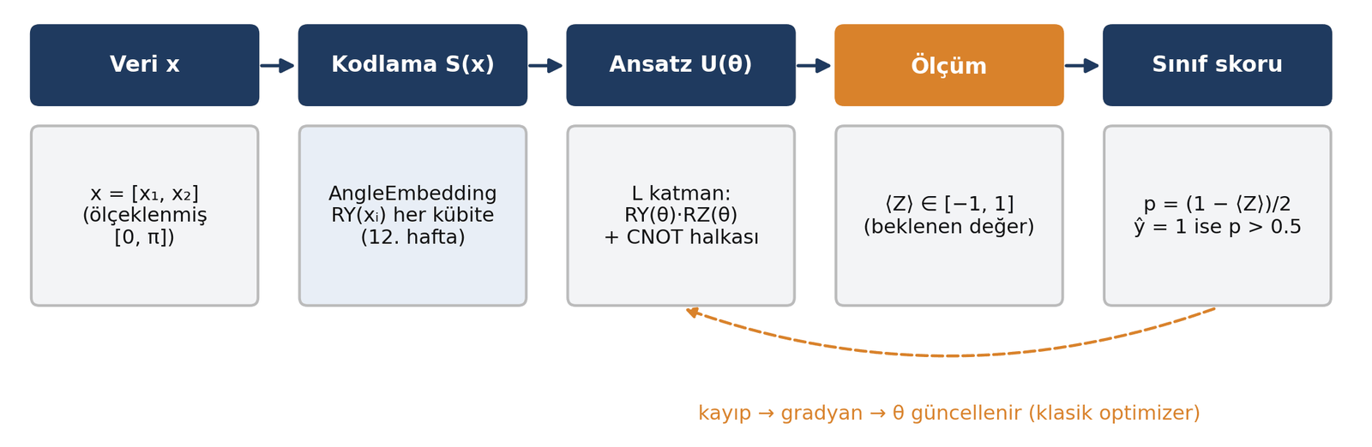
VQC = kodlama + ansatz + ölçüm
f(x; θ) = ⟨0| S(x)† U(θ)† Z U(θ) S(x) |0⟩ = ⟨Z⟩
Kuantum Hesaplama ve Uygulamaları · Hafta 14
6
Notes:
Soldan sağa okuyun. Kodlama katmanında parametre yok; tüm öğrenme ansatz'ın açılarında. Turuncu ok hibrit döngüyü gösteriyor: kayıp klasik tarafta hesaplanıp açılar güncelleniyor (11. hafta).

Slide 7
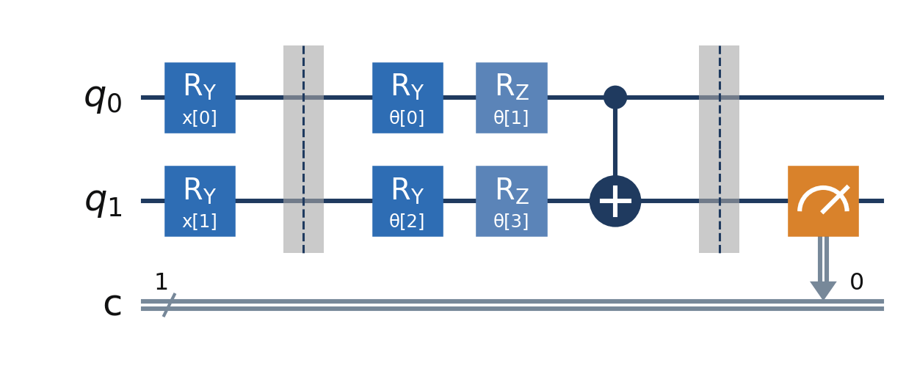
Devre: moons için 2 kübit, 1 katman
Katman | Kapılar | Parametre
Kodlama | RY(x₁), RY(x₂) | 0
Ansatz | RY·RZ her kübite + CNOT | 4
Ölçüm | ⟨Z⟩ son kübit (q₁) | 0
Neden son kübit?
CNOT halkasında son kübit tüm önceki kübitlerden CNOT alır.
İlk kübitte ölçersek 1 katmanlı modelde x₂ hiç görülmez.
CNOT = kübitler arası bilgi akışı. Klasik ML'deki etkileşim terimi (x₁·x₂) gibi davranır (Örnek 3).
Kuantum Hesaplama ve Uygulamaları · Hafta 14
7
Notes:
Barrier'lar üç katmanı ayırıyor. RZ'ler yalnızca faz ekliyor ama ikinci katmanda RY ile birleşince önem kazanıyor. CNOT olmasaydı her kübit ayrı bir model olurdu.

Slide 8
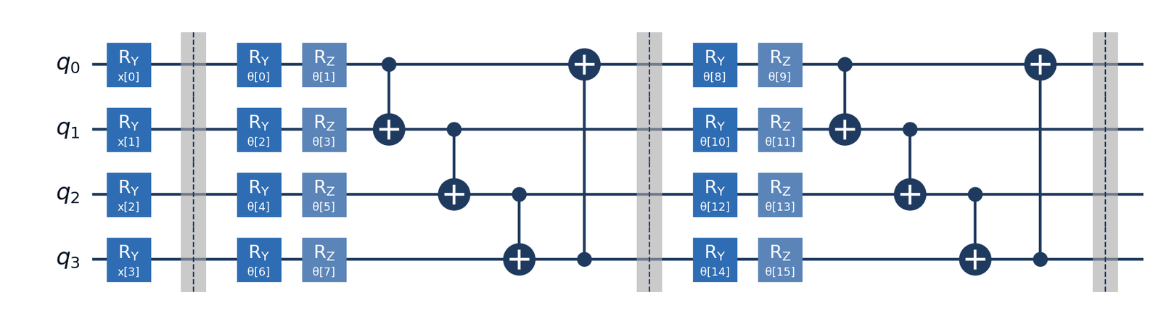
Devre: iris2 için 4 kübit, 2 katman, CNOT halkası
Kodlama
4 özellik → 4 kübit
RY(xᵢ)
Katman başına
4 × (RY + RZ) = 8 açı
+ 4 CNOT (halka)
Toplam
2 · n · L = 2 · 4 · 2
= 16 parametre
Kuantum Hesaplama ve Uygulamaları · Hafta 14
8
Notes:
Her katmanda 8 açı ve 4 CNOT. Halka 0→1→2→3→0. PennyLane'de BasicEntanglerLayers da aynı halkayı kurar ama her kübitte tek döndürme kullanır.

Slide 9
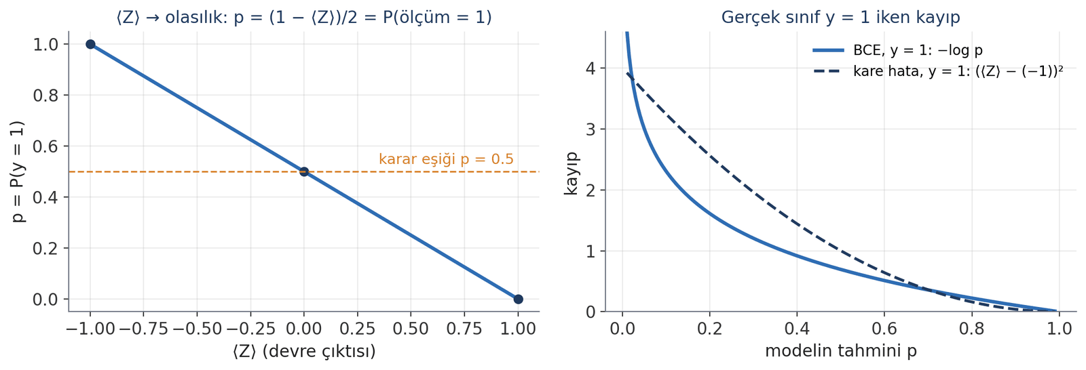
Ölçümden sınıf skoruna: ⟨Z⟩ → p
p = P(ölçüm = 1) = (1 − ⟨Z⟩)/2 ŷ = 1 ⇔ p > 0,5 ⇔ ⟨Z⟩ < 0
Kuantum Hesaplama ve Uygulamaları · Hafta 14
9
Notes:
⟨Z⟩ = P(0) − P(1) ve toplam 1 olduğundan p = P(1) = (1 − ⟨Z⟩)/2. Bu dönüşüm sigmoid'in yerini alıyor. Sağdaki grafikte BCE'nin yanlış ve emin tahminleri çok sert cezalandırdığını gösterin.

Slide 10
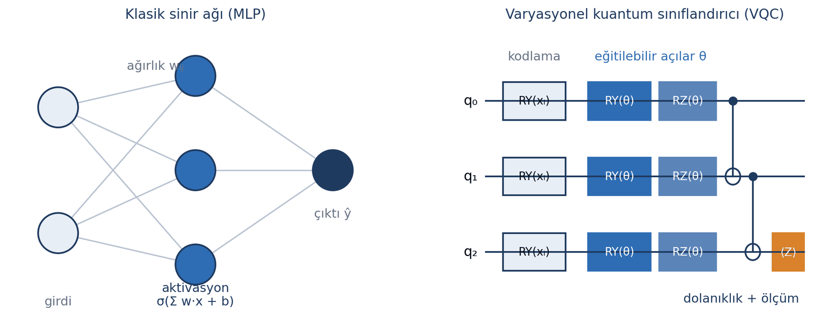
Klasik sinir ağı ve VQC yan yana
Solda: ağırlık × girdi + aktivasyon. Sağda: kodlama → eğitilebilir açılar → dolanıklık → ⟨Z⟩.
Kuantum Hesaplama ve Uygulamaları · Hafta 14
10
Notes:
Benzetme güçlü ama birebir değil. Nöronlar yerine kübitler, ağırlıklar yerine açılar var. Ama aktivasyon fonksiyonu yok; bir sonraki slaytta bunu tartışacağız.

Slide 11
Kavram eşlemesi: nöron ↔ kübit, ağırlık ↔ açı, aktivasyon ↔ ?
Klasik sinir ağı | VQC | Fark
Nöron | Kübit | n kübit 2ⁿ genlik taşır
Ağırlık w, bias b | Döndürme açısı θ | Açı periyodik: θ ≡ θ + 2π
Linear katman W·x | Üniter U(θ) | Normu korur, bilgi kaybetmez
Aktivasyon σ | ? Yok | Kapılar doğrusal
Çıktı + sigmoid | ⟨Z⟩ + (1 − ⟨Z⟩)/2 | Doğal olarak [0, 1]
Backprop | Parameter-shift (donanım) | Ara değerler okunamaz
Ara değer okuma | Ölçüm yıkıcı, shot gerekir | Her çıktı istatistiksel tahmin
Kuantum Hesaplama ve Uygulamaları · Hafta 14
11
Notes:
Satırları tek tek okuyun. Açıların periyodik olması (θ ve θ+2π aynı) ve donanımda backprop yapılamaması, klasik ML'den en önemli iki fark.

Slide 12
Aktivasyon yoksa doğrusal olmama nereden geliyor?
1 · Kodlama
RY(x)|0⟩ = [cos(x/2), sin(x/2)]
Genlikler x'e göre doğrusal değil
2 · Ölçüm
P = |genlik|²
⟨Z⟩ genliklerin karesel fonksiyonu
f(x) = Σₖ cₖ(θ) · e^(i k x) (trigonometrik polinom)
Tek kodlama → tek frekans (k ∈ {−1, 0, 1}). Veriyi L kez yüklemek → k ∈ {−L, …, L} (veri yeniden yükleme, 2. saat).
Kuantum Hesaplama ve Uygulamaları · Hafta 14
12
Notes:
Bu soruyu önce öğrencilere sorun; 1-2 dakika düşünsünler. Cevap iki yerde: kodlamada x'in cos/sin'e dönüşmesi ve ölçümde genliklerin karesinin alınması. Sonuç bir trigonometrik polinom; veri yeniden yükleme bu polinomun derecesini artırır.

Slide 13
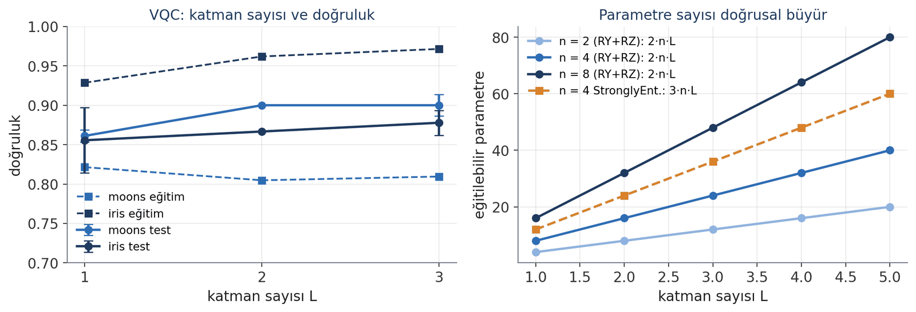
Parametre sayısı hesabı
Model / katman | Formül | Örnek | Sayı
RY + RZ ansatz (bu hafta) | 2 · n · L | n = 2, L = 2 | 8
BasicEntanglerLayers | n · L | n = 4, L = 3 | 12
StronglyEntanglingLayers | 3 · n · L | n = 4, L = 3 | 36
Data re-uploading (1 kübit) | 4L + 1 | L = 3 | 13
MLP 2 → 16 → 1 | (2·16 + 16) + (16 + 1) | moons | 65
Lojistik regresyon | d + 1 | d = 4 | 5
Solda doğruluk, sağda parametre sayısı ~ L
np.prod(qml.StronglyEntanglingLayers.shape(3, 4)) → 36
Kuantum Hesaplama ve Uygulamaları · Hafta 14
13
Notes:
Kuantum tarafında parametre sayısı kübit × katman × kübit başına açı. Klasik Linear katmanda ise genişliğin karesiyle büyür. Kodlama katmanı parametre içermez.

Slide 14
02
Eğitim
Kayıp · gradyan · Adam · mini-batch
Notes:
Derin öğrenme döngüsünün aynısı. Tek fark: ileri geçiş ve (donanımda) gradyan kuantum tarafta.

Slide 15
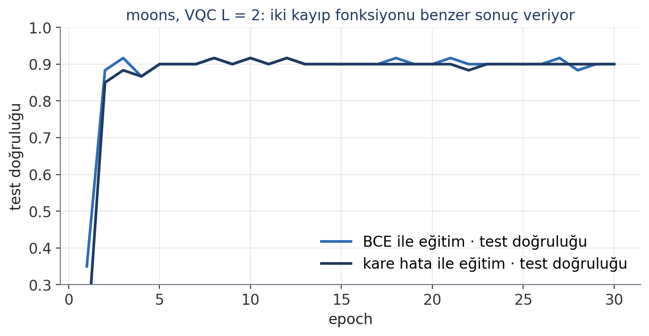
Kayıp fonksiyonları: BCE ve kare hata
BCE = −[ y·log p + (1 − y)·log(1 − p) ]
MSE = (⟨Z⟩ − y')², y' = 1 − 2y ∈ {±1}
 | BCE | Kare hata
Girdi | p | ⟨Z⟩
Yanlış + emin | Çok büyük ceza | En fazla 4
Olasılık yorumu | Var | Yok
Sayısal kararlılık: p'yi [10⁻⁶, 1 − 10⁻⁶] aralığına kırpın (torch.clamp).
Kuantum Hesaplama ve Uygulamaları · Hafta 14
15
Notes:
BCE olasılık yorumlu ve PyTorch hibrit modellerde standart. Kare hata erken QML makalelerinde yaygın: etiketler ±1'e çevrilip ⟨Z⟩ ile doğrudan karşılaştırılır. Grafikte ikisinin moons'ta benzer sonuç verdiği görülüyor.

Slide 16
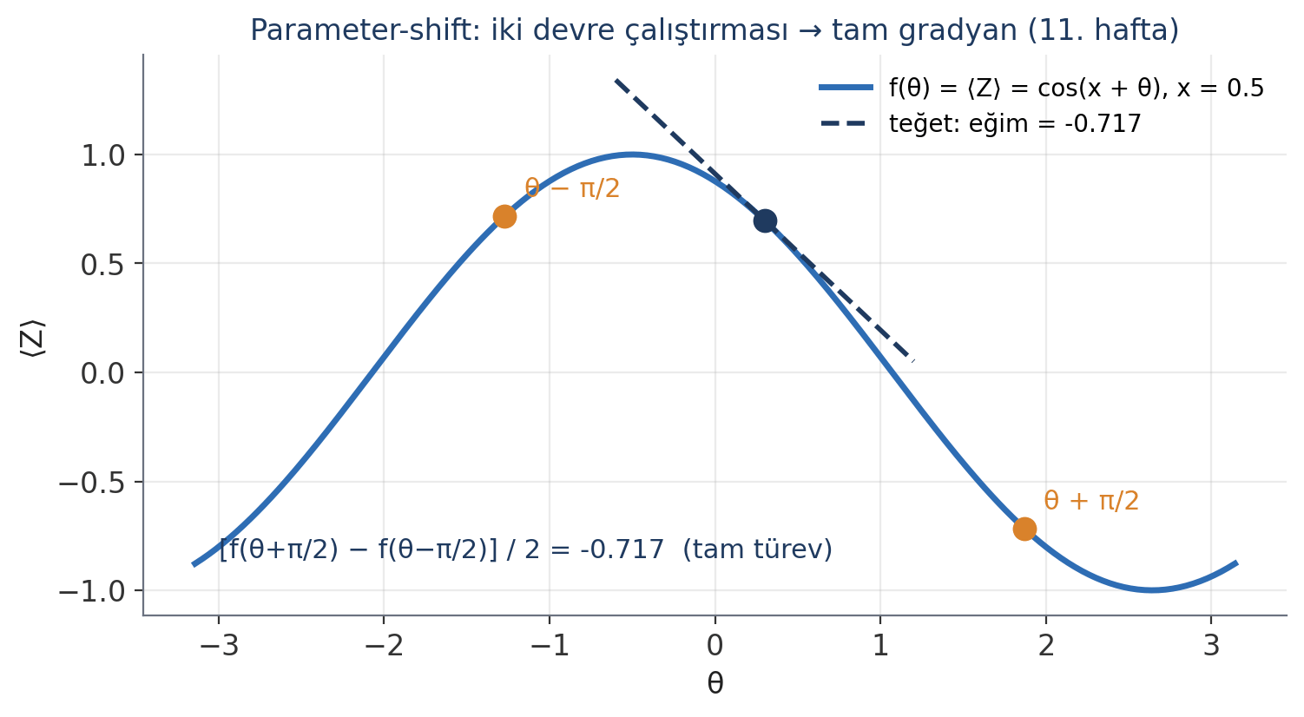
Gradyan: parameter-shift kuralı (11. hafta)
∂⟨Z⟩/∂θ = [f(θ + π/2) − f(θ − π/2)] / 2
RY, RZ, RX gibi döndürmeler için tam türev
Parametre başına 2 devre çalıştırması
Gerçek donanımda çalışır (ara durum gerekmez)
Shot'lu ölçümde gürültülü tahmin
Zincirin geri kalanı (∂L/∂p · ∂p/∂⟨Z⟩) klasik tarafta hesaplanır.
Kuantum Hesaplama ve Uygulamaları · Hafta 14
16
Notes:
Sonlu fark değil, tam sonuç. Grafikte iki turuncu noktanın farkının yarısının lacivert teğetin eğimine eşit olduğunu gösterin. Maliyeti: her parametre için 2 devre çalıştırması.

Slide 17
Simülatörde otomatik türev: backprop
Yöntem | `diff_method` | Maliyet (P param.) | Donanım?
Parameter-shift | "parameter-shift" | 2P çalıştırma | Evet
Backprop | "backprop" | ≈ 1 ileri + 1 geri | Hayır
Adjoint | "adjoint" | ≈ 2–3 ileri, az bellek | Hayır
Sonlu fark | "finite-diff" | P + 1, yaklaşık | Gürültülü
@qml.qnode(dev, interface="torch", diff_method="backprop")
def circ(x, w): ...
loss = bce(prob(X), y); loss.backward() # gradyan devrenin içinden geçer
Kural: simülatörde deney → backprop, donanımda → parameter-shift.
Kuantum Hesaplama ve Uygulamaları · Hafta 14
17
Notes:
Simülatörde durum vektörü bellekte; PyTorch her matris çarpımını kaydedip ters modda türev alabiliyor. Lab'da backprop kullanıyoruz çünkü 10-100 kat hızlı. Donanımda tek seçenek parameter-shift (veya daha pahalı yöntemler).

Slide 18
Optimizer: Adam · Mini-batch
m ← β₁m + (1 − β₁)g v ← β₂v + (1 − β₂)g² θ ← θ − η·m̂ / (√v̂ + ε)
Hiperparametre | Anlamı | Bu hafta
η (lr) | Öğrenme oranı | 0,1 (VQC), 0,05 (hibrit)
β₁, β₂ | Momentum, kare ortalama | 0,9 / 0,999
Batch | Adım başına örnek | 16
Epoch | Veri kaç kez dolaşıldı | 20–40
Neden Adam?
Kuantum gradyanları küçük ve gürültülü olabilir
Parametre başına uyarlanan adım
İlk adım ≈ η, gradyan boyutundan bağımsız
Pratikte QML'de en yaygın seçim
Kuantum Hesaplama ve Uygulamaları · Hafta 14
18
Notes:
Adam'ı derin öğrenmeden biliyorlar; formülü hızlıca hatırlatın. İlk adımda m̂ = g ve v̂ = g² olduğundan adım yaklaşık η kadardır: gradyan küçük olsa bile ilerler. Mini-batch 16 örnek; her epoch başında karıştırma.

Slide 19
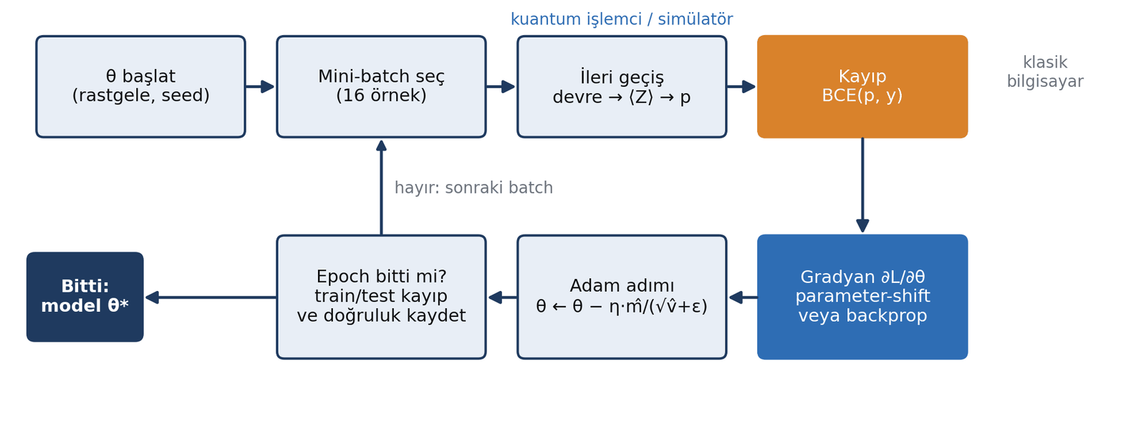
Eğitim döngüsü
θ başlat → batch seç → ileri geçiş → kayıp → gradyan → Adam adımı → (tekrar)
Kuantum Hesaplama ve Uygulamaları · Hafta 14
19
Notes:
Akış diyagramını takip edin. Mavi kutu kuantum tarafta hesaplanan kısım; geri kalan her şey klasik. Epoch sonunda eğitim/test kaybı ve doğruluğu kaydediyoruz: aşırı öğrenmeyi izlemek için.

Slide 20
Eğitim döngüsü: PyTorch kodu
g = torch.Generator().manual_seed(seed)
w = (torch.rand(wshape, generator=g) * 2*np.pi).requires_grad_(True) # θ başlat
opt = torch.optim.Adam([w], lr=0.1)
prob = lambda X: torch.clamp((1 - circ(X, w)) / 2, 1e-6, 1 - 1e-6) # ⟨Z⟩ → p
for ep in range(epochs):
perm = torch.randperm(len(X), generator=g) # karıştır
for i in range(0, len(X), 16): # mini-batch
idx = perm[i:i+16]
opt.zero_grad()
loss = torch.nn.functional.binary_cross_entropy(prob(X[idx]), y[idx])
loss.backward() # gradyan
opt.step() # Adam adımı
circ(X[idx], w): 16 örnek tek çağrıda (yayınlama / broadcasting) → döngüden onlarca kat hızlı.
Kuantum Hesaplama ve Uygulamaları · Hafta 14
20
Notes:
Kodu satır satır okuyun. clamp satırının neden gerekli olduğunu sorun (log 0). Batch'in tamamının tek QNode çağrısında hesaplandığını (yayınlama) belirtin.

Slide 21
03
PennyLane'e giriş
device · QNode · şablonlar · çizim · PyTorch arayüzü
Notes:
PennyLane'in temel fikri: devre = Python fonksiyonu + dekoratör. Colab'da pip install -q pennylane; torch Colab'da hazır.

Slide 22
Cihaz ve QNode
import pennylane as qml
dev = qml.device("default.qubit", wires=2)
@qml.qnode(dev) # -> QNode
def devre(x, theta):
qml.RY(x[0], wires=0); qml.RY(x[1], wires=1)
qml.RY(theta[0], wires=0); qml.RZ(theta[1], wires=0)
qml.CNOT(wires=[0, 1])
return qml.expval(qml.PauliZ(1)) # ⟨Z₁⟩
devre([0.5, 1.0], [0.3, 0.4])
Parça | Benzetme
qml.device | Arka uç / runtime
@qml.qnode | Derleyici + JIT dekoratörü
qml.RY(...) | İşlem kuyruğuna ekle
qml.expval | Dönüş değeri
interface="torch" | Framework adaptörü
Colab: !pip install -q pennylane — PyTorch Colab'da hazır, kurmayın.
Kuantum Hesaplama ve Uygulamaları · Hafta 14
22
Notes:
QNode'u bir JIT derleyici dekoratörü gibi anlatın: fonksiyon çağrıldığında kapılar kaydedilir, cihazda çalıştırılır ve sonuç türevlenebilir bir değer olarak döner.

Slide 23
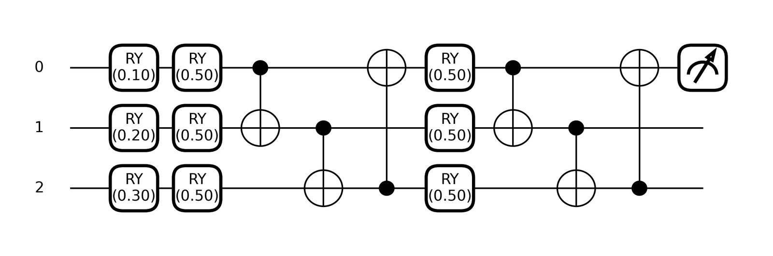
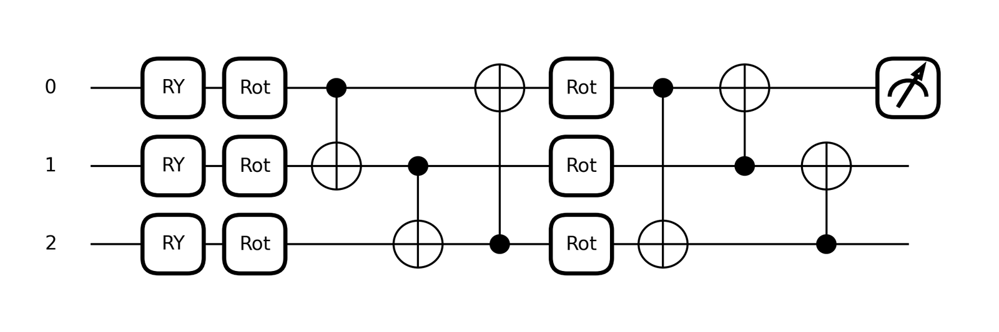
Hazır şablonlar ve draw_mpl
Şablon | Ağırlık şekli | Parametre
AngleEmbedding(x, wires, rotation="Y") | — (veri) | 0
BasicEntanglerLayers(w, wires, rotation=qml.RY) | (L, n) | n·L
StronglyEntanglingLayers(w, wires) | (L, n, 3) | 3·n·L
AngleEmbedding + BasicEntanglerLayers (L = 2)
AngleEmbedding + StronglyEntanglingLayers (L = 2)
qml.draw_mpl(vqc, style="black_white", level="device")(x, w)
Kuantum Hesaplama ve Uygulamaları · Hafta 14
23
Notes:
Şablonlar çizimde tek blok görünür; level="device" ile açılır. BasicEntanglerLayers her kübitte tek döndürme, StronglyEntanglingLayers genel Rot kapısı (3 açı) kullanır.

Slide 24
PyTorch arayüzü ve yayınlama
torch.set_default_dtype(torch.float64)
@qml.qnode(dev, interface="torch",
diff_method="backprop")
def circ(x, w): # x: (batch, 2)
qml.AngleEmbedding(x, wires=range(2), rotation="Y")
for l in range(L):
for i in range(2):
qml.RY(w[l, i, 0], wires=i)
qml.RZ(w[l, i, 1], wires=i)
qml.CNOT(wires=[0, 1])
return qml.expval(qml.PauliZ(1))
circ(torch.tensor(X_train[:5]), w).shape # (5,)
Yayınlama
Girdi (B, d) → çıktı (B,)
Döngüden onlarca kat hızlı
float64
Simülasyon çift duyarlıkta daha kararlı
Unutulursa dtype hatası
Kuantum Hesaplama ve Uygulamaları · Hafta 14
24
Notes:
interface=torch ile QNode PyTorch hesap grafiğine sıradan bir işlem gibi katılır. Girdiye (batch, özellik) şekilli tensör verilirse tüm batch tek çağrıda simüle edilir. Barren plateau deneyinde aynı özelliği parametre boyutunda kullanacağız.

Slide 25
Aynı devre: PennyLane ↔ Qiskit
İşlem | PennyLane | Qiskit 2.x
Simülatör | qml.device("default.qubit", wires=2) | StatevectorEstimator()
Parametreli devre | fonksiyon + @qml.qnode | QuantumCircuit + ParameterVector
Açı kodlama | qml.AngleEmbedding(x, ...) | qc.ry(x[0], 0); qc.ry(x[1], 1)
CNOT | qml.CNOT(wires=[0, 1]) | qc.cx(0, 1)
⟨Z₁⟩ | qml.expval(qml.PauliZ(1)) | SparsePauliOp("ZI") + Estimator
Hazır ansatz | StronglyEntanglingLayers | real_amplitudes, efficient_su2
Gradyan | qml.grad, loss.backward() | ParamShiftEstimatorGradient (qiskit-ml)
Çizim | qml.draw_mpl(f)(...) | qc.draw("mpl")
Bit sırası: Qiskit'te "ZI" = q₁ üzerinde Z (sağdaki karakter q₀).
Kuantum Hesaplama ve Uygulamaları · Hafta 14
25
Notes:
Önceki haftalarda Qiskit kullandığımız için karşılıkları bilmek önemli. Qiskit'te ZI stringi sağdan sola okunur: q1 üzerinde Z. Qiskit tarafında eğitilebilir modeller için qiskit-machine-learning paketi var.

Slide 26
2. saat
Çözümlü örnekler, hibrit model ve deneyler
Elle hesaplama → PennyLane doğrulaması
Notes:
İkinci saat. Önce ileri geçiş, kayıp ve gradyanı elle hesaplıyoruz; sonra hibrit model, veri yeniden yükleme, deney sonuçları ve çorak düzlük.

Slide 27
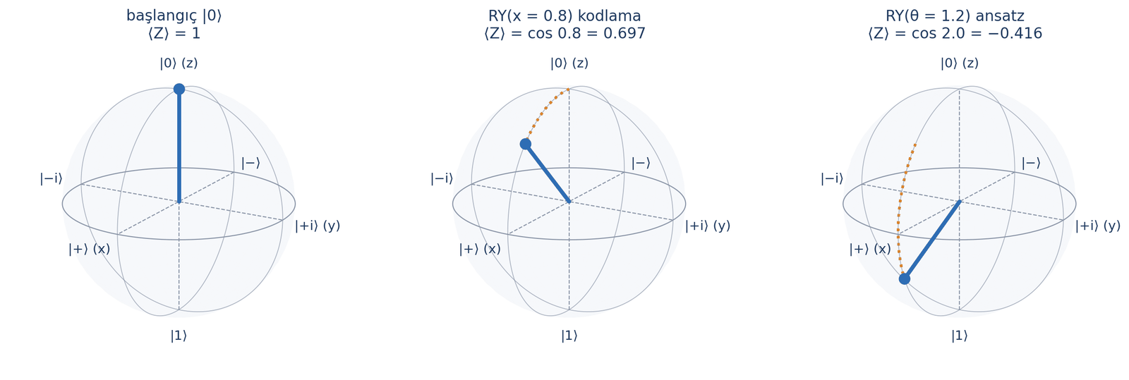
Çözümlü Örnek 1 · Tek kübitlik VQC'de ileri geçiş
Soru
RY(x) → RY(θ) → ⟨Z⟩; x = 0,8, θ = 1,2. Durum, ⟨Z⟩, p ve tahmin?
1. Aynı eksendeki döndürmeler toplanır: RY(2,0)
  |ψ⟩ = [cos 1,0 , sin 1,0] = [0,540 , 0,841]
  ⟨Z⟩ = 0,292 − 0,708 = −0,416
  p = (1 + 0,416)/2 = 0,708 → ŷ = 1
dev = qml.device("default.qubit",
wires=1)
@qml.qnode(dev)
def f(x, t):
qml.RY(x, wires=0)
qml.RY(t, wires=0)
return qml.expval(qml.PauliZ(0))
f(0.8, 1.2) # -0.4161
Cevap: ⟨Z⟩ = cos(x + θ) = −0,416; p = 0,708
Kuantum Hesaplama ve Uygulamaları · Hafta 14
27
Notes:
Bloch küresinde iki dönüşü gösterin: önce kodlama, sonra eğitilebilir açı. Bu modelde çıktı cos(x+θ): tek frekanslı bir kosinüs.

Slide 28
Çözümlü Örnek 2 · Üç döndürme: RY → RZ → RY
Soru
a = 1,0, b = 0,5, θ = 0,7: RY(a), RZ(b), RY(θ) sonrası ⟨Z⟩?
⟨Z⟩ = cos a·cos θ − sin a·cos b·sin θ
1. RY(a): Bloch (sin a, 0, cos a) = (0,841, 0, 0,540)
2. RZ(b), z ekseni etrafında döndürür: x = sin a·cos b = 0,738
3. RY(θ) sonrası: z' = cos θ·z − sin θ·x
  ⟨Z⟩ = 0,765·0,540 − 0,644·0,738 = −0,062
qml.RY(1.0, 0); qml.RZ(0.5, 0)
qml.RY(0.7, 0)
# ⟨Z⟩ = -0.0625
Cevap: ⟨Z⟩ ≈ −0,062 (p ≈ 0,53)
Kuantum Hesaplama ve Uygulamaları · Hafta 14
28
Notes:
Genel formül: cos a cos θ − sin a cos b sin θ. RZ açısının RY'lerle nasıl etkileştiğini gösterin; ansatz'a RZ koymanın nedeni bu.

Slide 29
Çözümlü Örnek 3 · İki kübitlik VQC
Soru
Şekildeki devre: x = [0,5 ; 1,0], θ = [0,3 ; 0,4 ; −0,2 ; 0,9]. ⟨Z₁⟩?
1. RZ'ler burada yalnız faz ekler; Z ölçümünü etkilemez.
  q₀: RY(0,8) → cos 0,8 = 0,697 q₁: RY(0,8) → 0,697
2. CNOT sonrası Z₁ → Z₀·Z₁ (bağımsız kübitlerde çarpım):
  ⟨Z₁⟩ = 0,697 · 0,697 = 0,485 → p = 0,257
obs = SparsePauliOp("ZI")
est = StatevectorEstimator()
est.run([(qc, obs, vals)])
.result()[0].data.evs
# 0.4854
Cevap: ⟨Z₁⟩ = 0,485; ŷ = 0
Kuantum Hesaplama ve Uygulamaları · Hafta 14
29
Notes:
Dersin önemli bir noktası: CNOT, çıktıyı iki özelliğin çarpımına dönüştürüyor. Bu klasik ML'deki etkileşim terimi gibi. Qiskit Estimator ile de 0.4854 çıkıyor.

Slide 30
Çözümlü Örnek 4 · Mini-batch BCE
Soru
p = [0,9 ; 0,2 ; 0,6 ; 0,3], y = [1 ; 0 ; 1 ; 1]. Ortalama BCE ve kare hata?
p = torch.tensor([.9, .2, .6, .3])
y = torch.tensor([1., 0., 1., 1.])
F.binary_cross_entropy(p, y)
# 0.5108
((p - y)**2).mean()
# 0.1750
  −log 0,9 = 0,105 −log 0,8 = 0,223
  −log 0,6 = 0,511 −log 0,3 = 1,204
  BCE = 2,043 / 4 = 0,511
  Kare hata = (0,01 + 0,04 + 0,16 + 0,49)/4 = 0,175
Cevap: BCE = 0,511, MSE = 0,175
Kuantum Hesaplama ve Uygulamaları · Hafta 14
30
Notes:
Kaybın büyük kısmı yanlış sınıflanan 4. örnekten geliyor. BCE bunu daha sert cezalandırır.

Slide 31
Çözümlü Örnek 5 · Parameter-shift gradyanı
Soru
Örnek 1'deki model (x = 0,8, θ = 1,2): ∂⟨Z⟩/∂θ?
qn = qml.QNode(f, dev,
diff_method="parameter-shift")
qml.grad(qn, argnums=1)(0.8, θ)
# -0.909297
(f(.8, 1.2+π/2) - f(.8, 1.2-π/2))/2
# -0.909297
  f(θ + π/2) = cos(3,571) = −0,909
  f(θ − π/2) = cos(0,429) = +0,909
  ∂⟨Z⟩/∂θ = (−0,909 − 0,909)/2 = −0,909
  Analitik: −sin(2,0) = −0,909 ✓
Cevap: −0,909: iki devre çalıştırmasıyla tam sonuç
Kuantum Hesaplama ve Uygulamaları · Hafta 14
31
Notes:
PennyLane'de parameter-shift, backprop ve elle hesaplama aynı sonucu veriyor; lab Bölüm A'da gösteriliyor.

Slide 32
Çözümlü Örnek 6 · Zincir kuralı + bir SGD adımı
Soru
Örnek 1, y = 1, η = 0,1. ∂L/∂θ ve bir adım sonrası kayıp?
  ∂L/∂θ = (−1/p) · (−1/2) · ∂⟨Z⟩/∂θ
  = (−1,412) · (−0,5) · (−0,909) = −0,642
  θ_yeni = 1,2 + 0,064 = 1,264
  p_yeni = 0,737 L: 0,345 → 0,305 ✓
Cevap: Kayıp azaldı: 0,345 → 0,305
Kuantum Hesaplama ve Uygulamaları · Hafta 14
32
Notes:
Kuantum kısım yalnızca ∂⟨Z⟩/∂θ'yı sağlıyor; zincirin geri kalanı klasik. Adam'ın ilk adımı ise yaklaşık η = 0,1 olurdu.

Slide 33
Çözümlü Örnek 7 · Parameter-shift maliyeti
Soru
P = 24 parametre, 140 örnek, 30 epoch, 1000 shot/çalıştırma. Toplam çalıştırma ve shot?
1. Örnek başına 2P + 1 = 49 çalıştırma
  49 · 140 · 30 = 205 800 çalıştırma
  205 800 · 1000 ≈ 2 · 10⁸ shot
2. Simülatörde backprop: 4 200 ileri + geri geçiş.
Cevap: ≈ 2·10⁵ çalıştırma, ≈ 2·10⁸ shot
Kuantum Hesaplama ve Uygulamaları · Hafta 14
33
Notes:
Gerçek donanımda eğitimin en büyük darboğazı bu. Kuyruk süreleri eklenince pratik sınırlar netleşiyor.

Slide 34
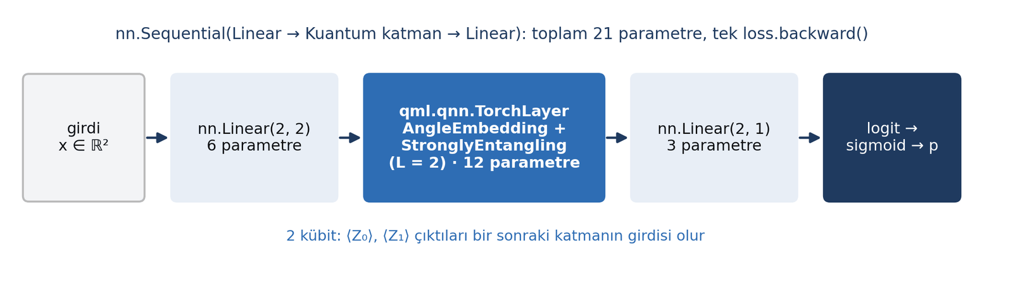
Hibrit model: kuantum katman PyTorch içinde
@qml.qnode(dev, interface="torch", diff_method="backprop")
def qkatman(inputs, weights): # "inputs" adı ZORUNLU
qml.AngleEmbedding(inputs, wires=range(2), rotation="Y")
qml.StronglyEntanglingLayers(weights, wires=range(2))
return [qml.expval(qml.PauliZ(i)) for i in range(2)]
ql = qml.qnn.TorchLayer(qkatman, {"weights": (2, 2, 3)})
model = nn.Sequential(nn.Linear(2, 2), ql, nn.Linear(2, 1))
lossf = nn.BCEWithLogitsLoss() # sigmoid + BCE
Kuantum Hesaplama ve Uygulamaları · Hafta 14
34
Notes:
TorchLayer QNode'u nn.Module yapar. Tüm parametreler tek optimizer'a gider, tek loss.backward() hem klasik hem kuantum ağırlıkların gradyanını verir. Klasik ön katman kübit sayısını özellik sayısından bağımsız kılıyor.

Slide 35
TorchLayer kuralları (PennyLane 0.45 ile doğrulandı)
Kural | Uyulmazsa
Veri argümanı adı `inputs` | QNode must include an argument with name inputs
Her ağırlık için şekil: {"weights": (L, n, 3)} | Must specify a shape for every non-input parameter
Liste çıktı → katman genişliği = kübit sayısı | Sonraki Linear'da şekil hatası
BCEWithLogitsLoss + modelde sigmoid yok | Çift sigmoid → yavaş öğrenme
torch.set_default_dtype(torch.float64) | float32/float64 uyuşmazlığı
TorchLayer ağırlıkları varsayılan olarak U(0, 2π) ile başlatılır. sum(p.numel() for p in model.parameters()) → 21
Kuantum Hesaplama ve Uygulamaları · Hafta 14
35
Notes:
Bu hataları lab'da mutlaka görecekler. Hata mesajlarını tanımaları zaman kazandırır. BCEWithLogitsLoss kullanırken modele ayrıca sigmoid koymamaları gerektiğini vurgulayın.

Slide 36
Çözümlü Örnek 8 · Hibrit modelin parametre sayısı
Soru
(a) Linear(2,2) → 2 kübit L = 2 StronglyEnt. → Linear(2,1); (b) Linear(4,2) → aynı → Linear(2,1); (c) Linear(4,6) → 6 kübit L = 3 → Linear(6,1)?
  (a) (2·2 + 2) + 3·2·2 + (2 + 1) = 6 + 12 + 3 = 21
  (b) (4·2 + 2) + 12 + 3 = 25
  (c) (4·6 + 6) + 3·6·3 + (6 + 1) = 30 + 54 + 7 = 91
1. Ön katman: kübit sayısı özellik sayısından bağımsız.
Cevap: 21, 25, 91
Kuantum Hesaplama ve Uygulamaları · Hafta 14
36
Notes:
Lab Alıştırma 6'da (b) modelini kuracaklar. Kuantum katmanın gerçek katkısını görmek için ablasyon önerin: kuantum katmanı Linear+tanh ile değiştirip karşılaştırmak.

Slide 37
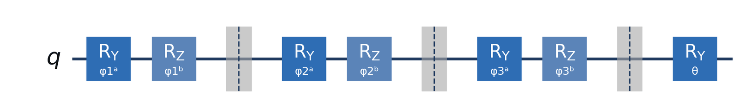
Veri yeniden yükleme (data re-uploading)
Katman l: RY(w₀ˡ·x̃₁ + w₁ˡ) → RZ(w₂ˡ·x̃₂ + w₃ˡ) x̃ = x − π/2
 | Tek yükleme | L kez yükleme
Çıktı | cos(x + θ): tek frekans | L. dereceye kadar trig. polinom
Parametre | 1–3 | 4L + 1 (L = 3 → 13)
Kübit | 1 | 1
circles? | Ayıramaz | L ≥ 3 ile ayırır
Kuantum Hesaplama ve Uygulamaları · Hafta 14
37
Notes:
Tek kodlama tek frekans verir. Veriyi her katmanda w·x+b olarak yeniden yazınca çıktı L. dereceden trigonometrik polinom olur; bir Fourier serisi gibi. Yazılım benzetmesi: aynı küçük fonksiyonu döngüde farklı parametrelerle tekrar çağırmak.

Slide 38
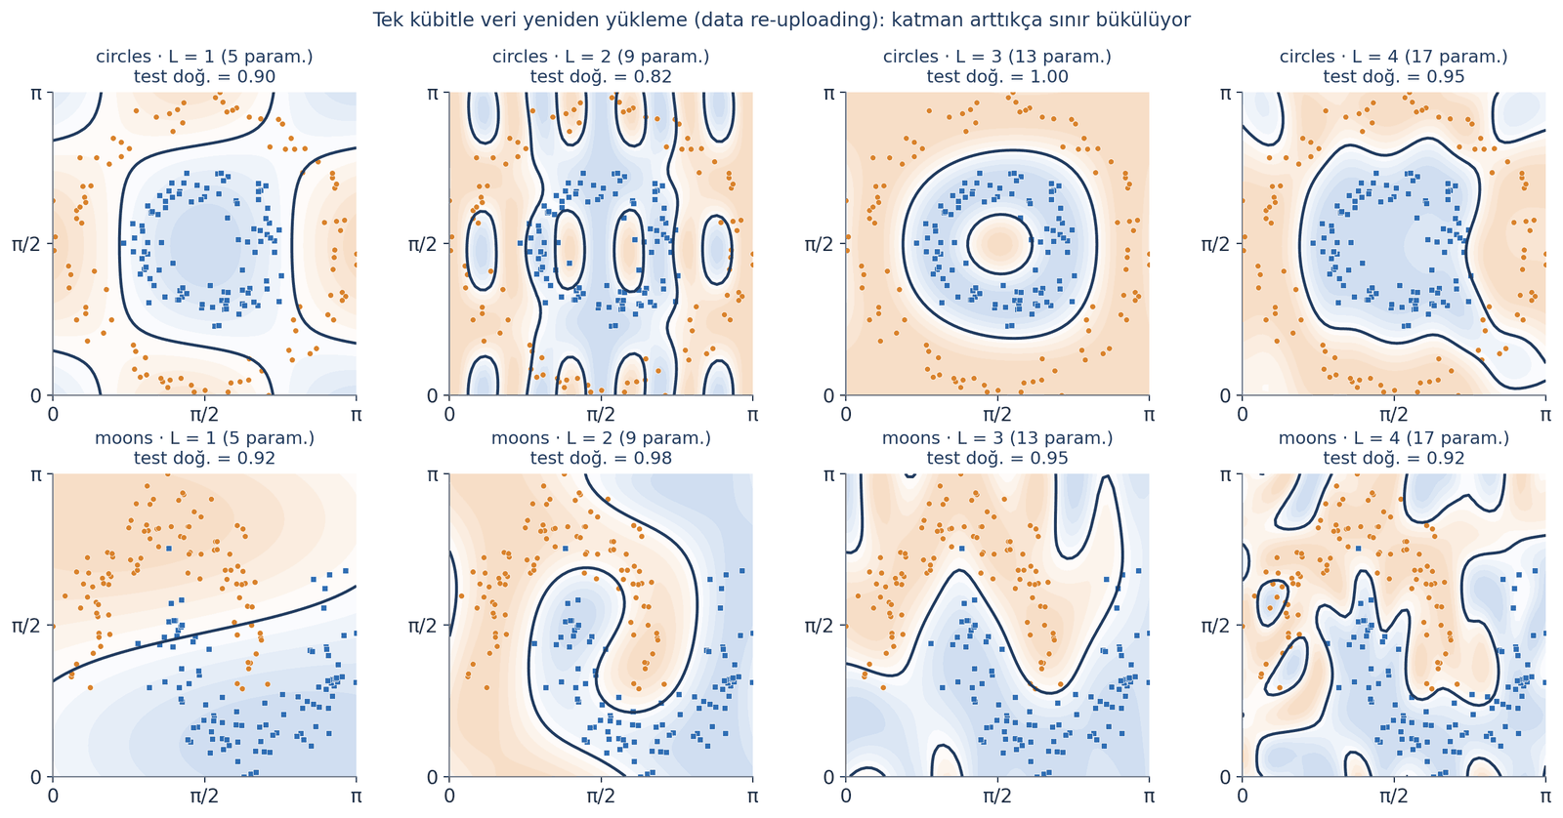
Deney: tek kübitle circles ve moons
L | circles test | moons test
1 | 0.63 ± 0.19 | 0.69 ± 0.17
2 | 0.79 ± 0.04 | 0.86 ± 0.09
3 | 0.90 ± 0.09 | 0.93 ± 0.05
4 | 0.90 ± 0.04 | 0.93 ± 0.04
İki ders
Lojistik regresyon circles'ta 0.45
L = 1'de tohuma çok duyarlı: çok tohumla deney şart
Kuantum Hesaplama ve Uygulamaları · Hafta 14
38
Notes:
Her ayar 3 tohumla eğitildi; en iyi tohumun sınırı gösteriliyor. circles'ta L=3 ile halka neredeyse tam ayrılıyor. moons L=4'te sınırın noktalar arasından kıvrılması aşırı öğrenme belirtisi.

Slide 39
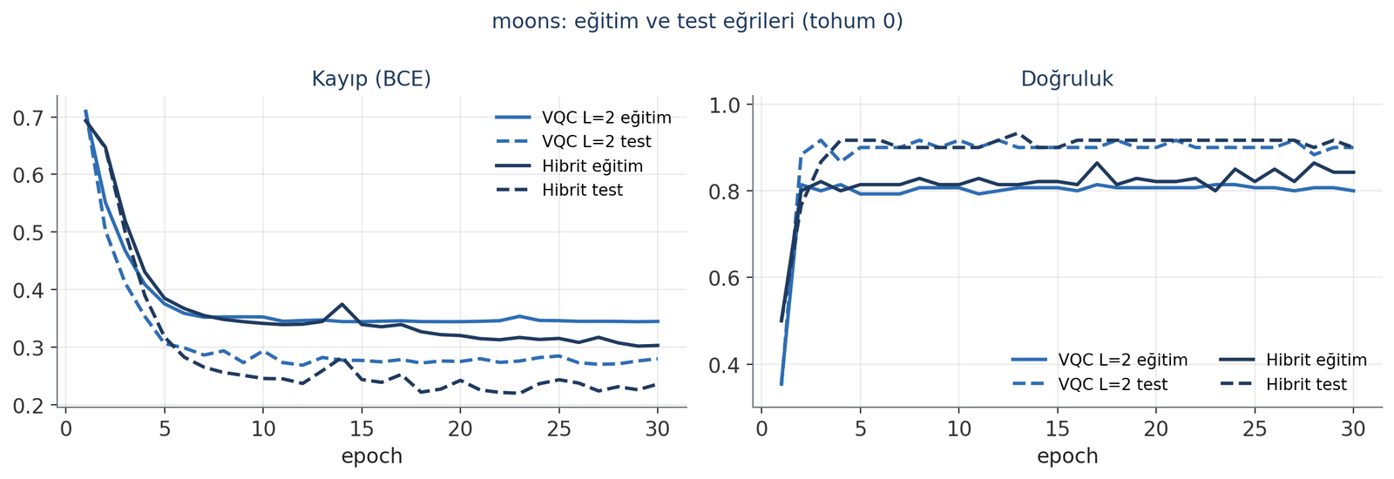
Eğitim ve test eğrileri (moons)
60 test örneği → bir örnek = 0,017 doğruluk. 0,90 ile 0,92 arasındaki fark istatistiksel olarak anlamlı değil.
Kuantum Hesaplama ve Uygulamaları · Hafta 14
39
Notes:
İki model de ilk 5 epoch'ta hızla öğrenip plato yapıyor. Test doğruluğunun eğitimden yüksek olması küçük test kümesinden kaynaklanıyor: 60 örnekte bir örnek 0,017 fark eder.

Slide 40
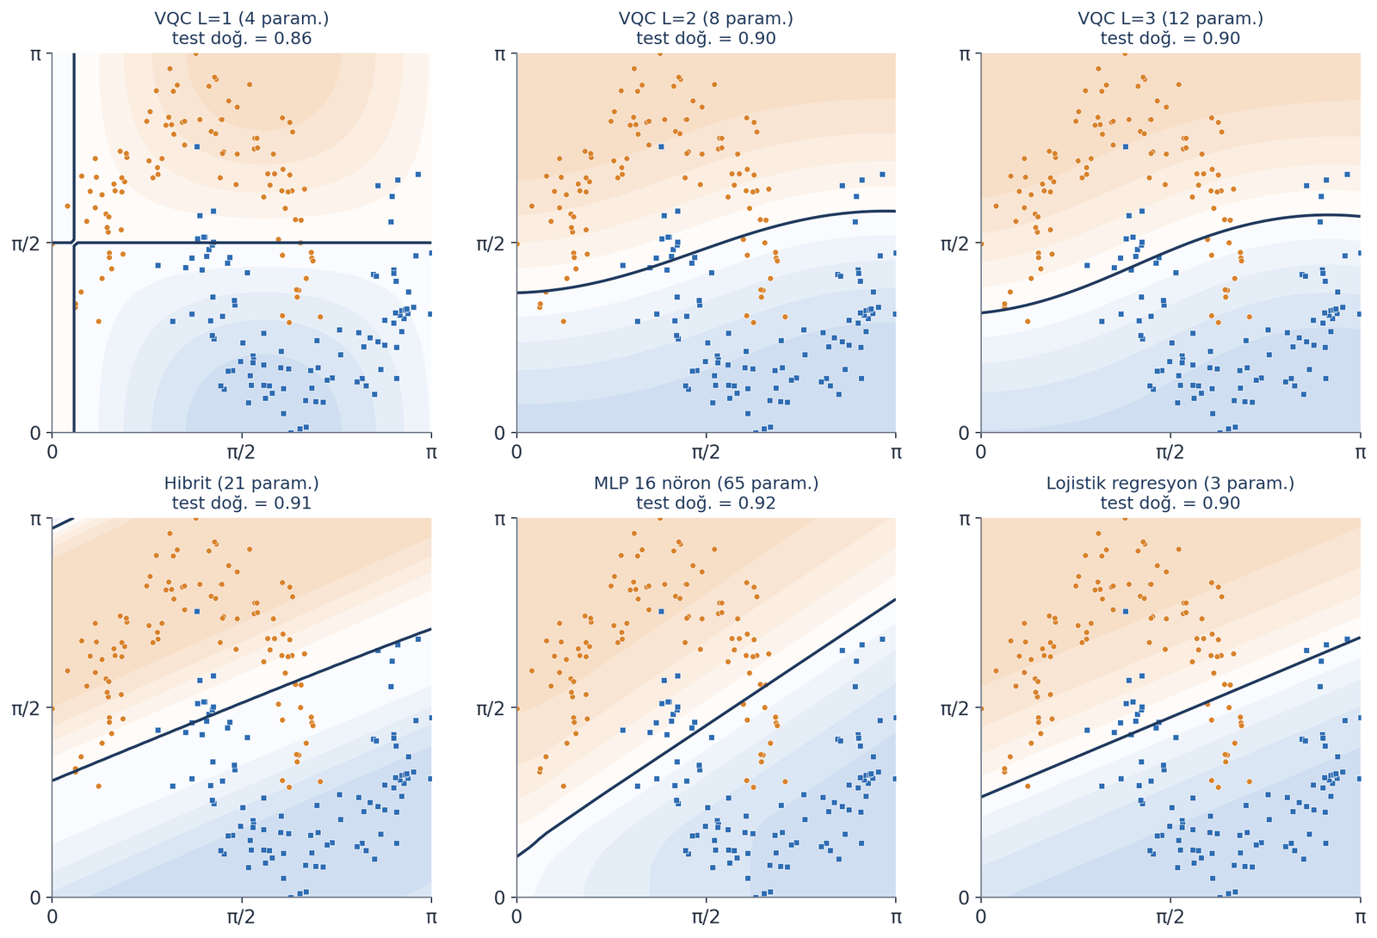
Karar sınırları: her modelin tümevarımsal yanlılığı
Model | L / yapı | Test
VQC | L = 1 | 0.86
VQC | L = 2 | 0.90
VQC | L = 3 | 0.90
Hibrit | TorchLayer | 0.91
MLP | 16 nöron | 0.92
LogReg | doğrusal | 0.90
Renk: P(y = 1); çizgi: p = 0,5
Kuantum Hesaplama ve Uygulamaları · Hafta 14
40
Notes:
L=1 VQC eksenlere paralel bir sınır çiziyor (Örnek 3'teki çarpım yapısı). L=2-3 yumuşak dalga. Hibrit model Linear ön katman sayesinde sınırı döndürebiliyor. MLP parçalı doğrusal.

Slide 41
Doğruluk, parametre ve süre
Model | Param. | Süre (s)
LogReg | 3 | 0.09
MLP-16 | 65 | 0.23
VQC L=2 | 8 | 8.4
Re-up L=3 | 13 | 5.3
Hibrit | 21 | 12.0
iris2: LogReg 0.87 · MLP 0.90 · VQC L=3 0.88
Kuantum Hesaplama ve Uygulamaları · Hafta 14
41
Notes:
Grafik native; tabloyla birlikte okuyun. Kuantum modeller aynı bantta ama daha yavaş. Az parametre tek başına avantaj değil: lojistik regresyon 3 parametreyle aynı doğrulukta.

Slide 42
Sonuçların dürüst yorumu
Doğruluk
Tüm modeller 0,86–0,93 bandında; farklar birkaç test örneği kadar
Parametre
VQC 8, MLP 65 ama LogReg 3 parametreyle aynı doğrulukta
Süre
Simülatörde 10–100 kat yavaş; donanımda shot maliyeti eklenir
İstatistik
Kuantum modeller tohuma duyarlı; ort. ± std raporlanmalı
Sonuç
Küçük ve klasik olarak kolay veri setlerinde kuantum avantajı beklenmez. Adil kıyas: çapraz doğrulama, çok tohum, eşit hiperparametre bütçesi, ablasyon.
Kuantum Hesaplama ve Uygulamaları · Hafta 14
42
Notes:
Bu slayt haftanın en önemli mesajlarından biri. Öğrencilerin QML makalelerini okurken sorması gereken soruları burada kazandırıyoruz. 15. haftada kuantum avantajı tartışmasına bu slayttan geçeceğiz.

Slide 43
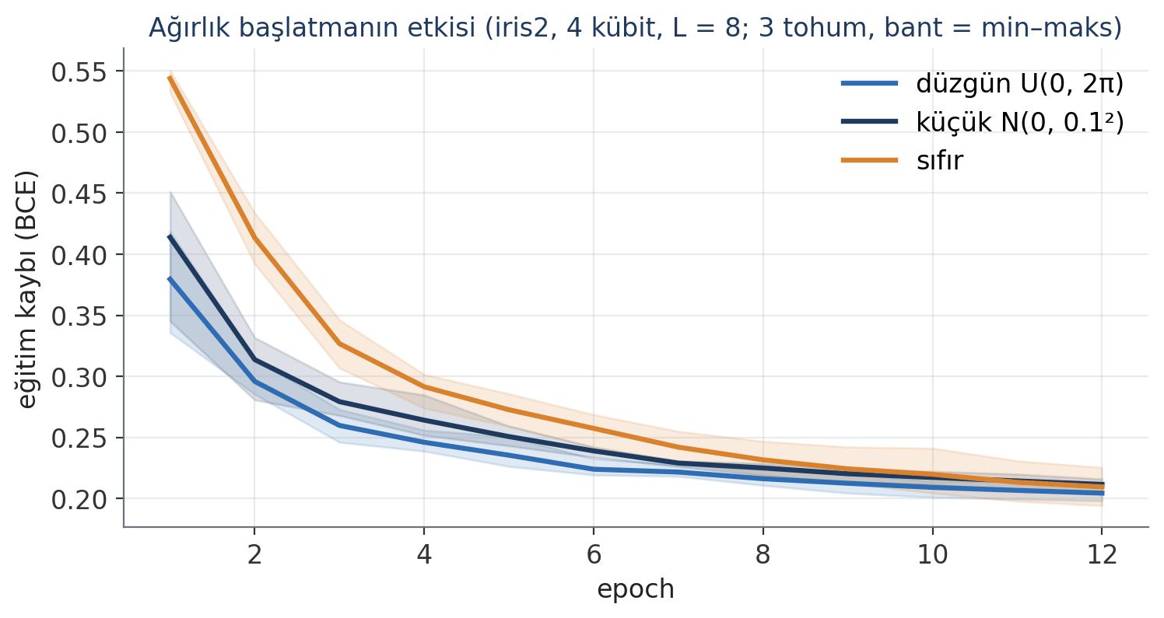
Ağırlık başlatmanın etkisi
Başlatma | Başlangıçta | Öneri
U(0, 2π) | Rastgele derin | Sığ devrede uygun
N(0, 0,1²) | ≈ kimlik | Derin devrede
Sıfır | Yalnız CNOT | Kaçının
Bağlantı
Küçük başlatma, derin devreyi başlangıçta sığ gibi davrandırır → çorak düzlükten kaçınma (sonraki bölüm).
Kuantum Hesaplama ve Uygulamaları · Hafta 14
43
Notes:
4 kübit, 8 katmanlı derin bir VQC. Sıfır başlatmada ansatz başlangıçta yalnızca CNOT'lardan oluşuyor ve ilk epoch'lar yavaş. Küçük rastgele başlatma simetriyi kırıp devreyi kimliğe yakın başlatıyor: çorak düzlüğe karşı da bir önlem.

Slide 44
04
Çorak düzlük (barren plateau)
Derin devrelerde gradyan neden kaybolur?
Notes:
Haftanın en önemli kavramsal konusu. Önce sezgi, sonra sayısal deney, sonra çözümler.

Slide 45
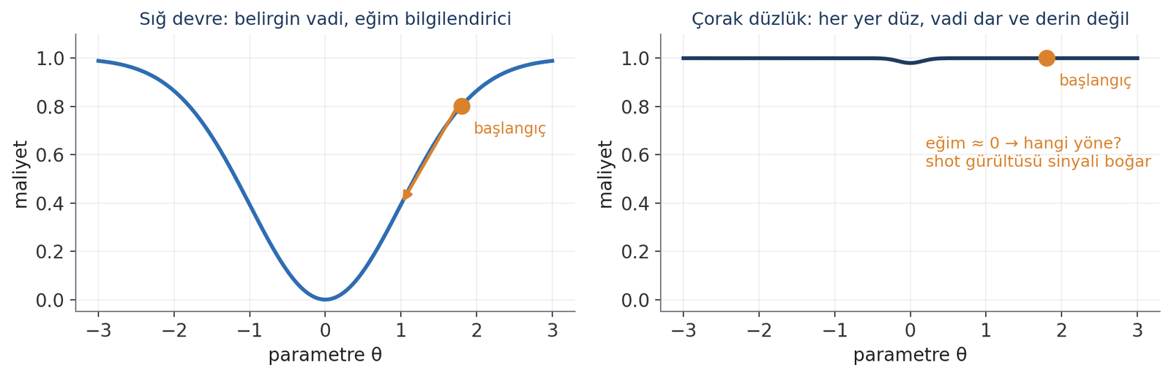
Sezgi: sisli ve düz bir ovada vadi aramak
E[∂C/∂θ] = 0 Var[∂C/∂θ] ∝ 2⁻ⁿ
Neden? (yazılımcı sezgisi)
Rastgele derin devre, durumu 2ⁿ boyutlu uzayda rastgele bir noktaya götürür; rastgele işaretli küçük terimler birbirini götürür → C ≈ 0 her yerde.
Kuantum Hesaplama ve Uygulamaları · Hafta 14
45
Notes:
Benzetmeyi anlatın: gözü kapalı, sadece ayağınızın altındaki eğimi hissederek vadiyi bulmaya çalışıyorsunuz. Ova düzse ve vadi dar bir çukursa, her yönde eğim sıfıra yakın; ölçüm gürültüsü sinyali boğar.

Slide 46
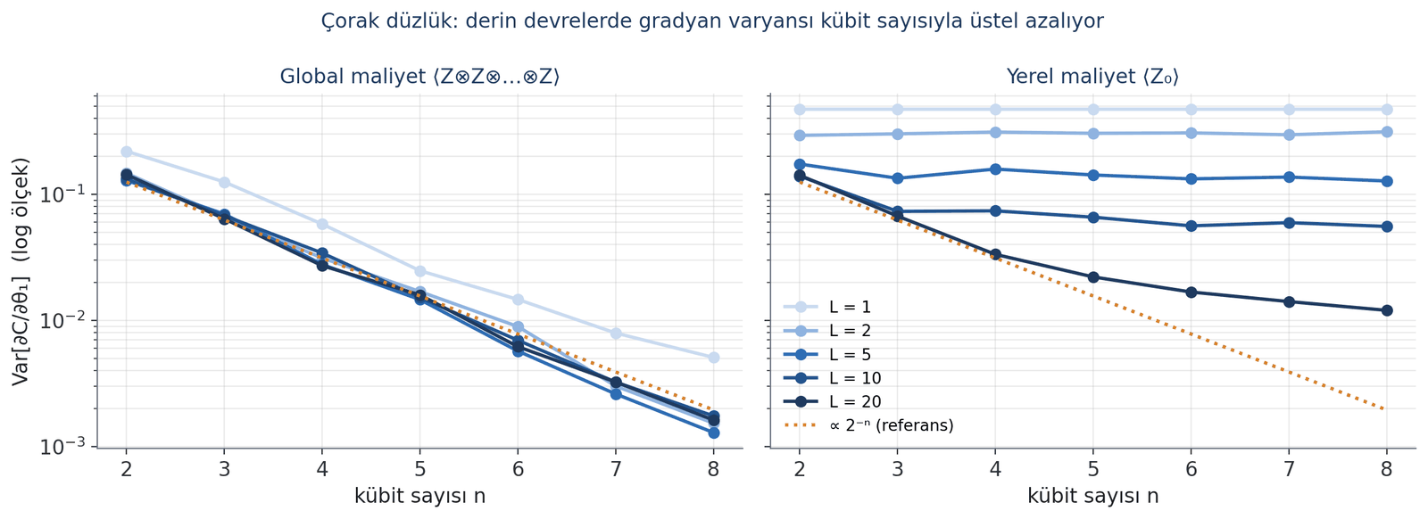
Deney: gradyan varyansı ve kübit sayısı
Maliyet, L | n = 2 | n = 4 | n = 6 | n = 8
Global, L = 10 | 1.3e-1 | 3.4e-2 | 7.0e-3 | 1.8e-3
Yerel, L = 2 | 2.9e-1 | 3.1e-1 | 3.1e-1 | 3.1e-1
Kuantum Hesaplama ve Uygulamaları · Hafta 14
46
Notes:
200 rastgele parametre, parameter-shift ile ilk parametrenin gradyanı, varyansı. Log ölçekte düz bir çizgi üstel azalma demek. Global maliyette her kübit varyansı yaklaşık yarıya indiriyor; yerel maliyette sığ devreler korunuyor.

Slide 47
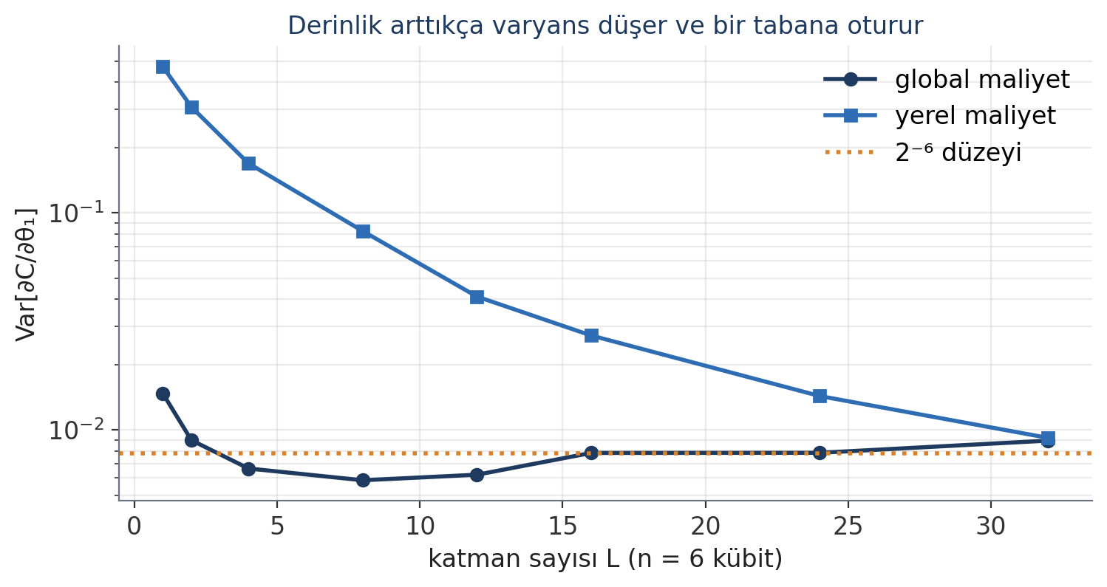
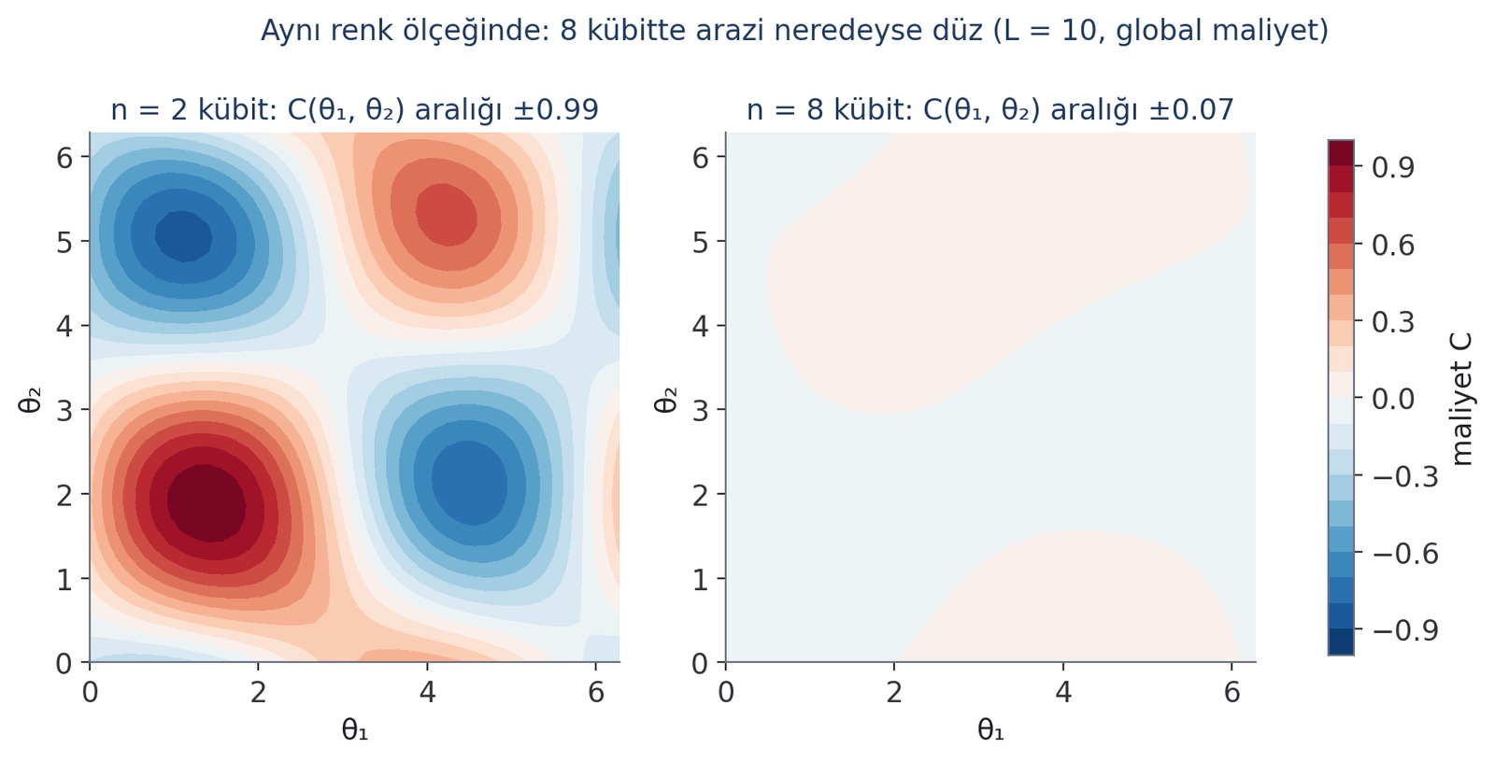
Derinlik ve maliyet yüzeyi
Çorak düzlük gradyan yönteminden bağımsızdır: sorun maliyet yüzeyinin kendisinde (COBYLA gibi gradyansız yöntemler de düzlükte kaybolur).
Kuantum Hesaplama ve Uygulamaları · Hafta 14
47
Notes:
Solda: 6 kübitte derinlik arttıkça yerel maliyetin varyansı da düşüyor; global maliyet baştan beri düşük tabanda. Sağda: aynı renk ölçeğinde 2 kübitte belirgin tepe ve vadiler, 8 kübitte neredeyse düz bir arazi.

Slide 48
Çözümlü Örnek 9 · Çorak düzlükte kaç shot gerekir?
Soru
Var ≈ 0,03 · 2⁻ⁿ, n = 16. Tipik gradyan ve bunu görmek için gereken shot (SE ≈ 1/√N)?
  Var = 0,03 / 65 536 ≈ 4,6 · 10⁻⁷
  Tipik gradyan ≈ √Var ≈ 6,8 · 10⁻⁴
  1/√N < 6,8 · 10⁻⁴ → N > 2,2 · 10⁶ shot
1. Tek parametre, tek adım için! n = 30'da 16 000 kat daha fazla.
Cevap: ≈ 2 milyon shot / gradyan bileşeni
Kuantum Hesaplama ve Uygulamaları · Hafta 14
48
Notes:
Çorak düzlük sadece yavaşlık değil, pratikte eğitilemezlik demek. Ders notunda Örnek 11.

Slide 49
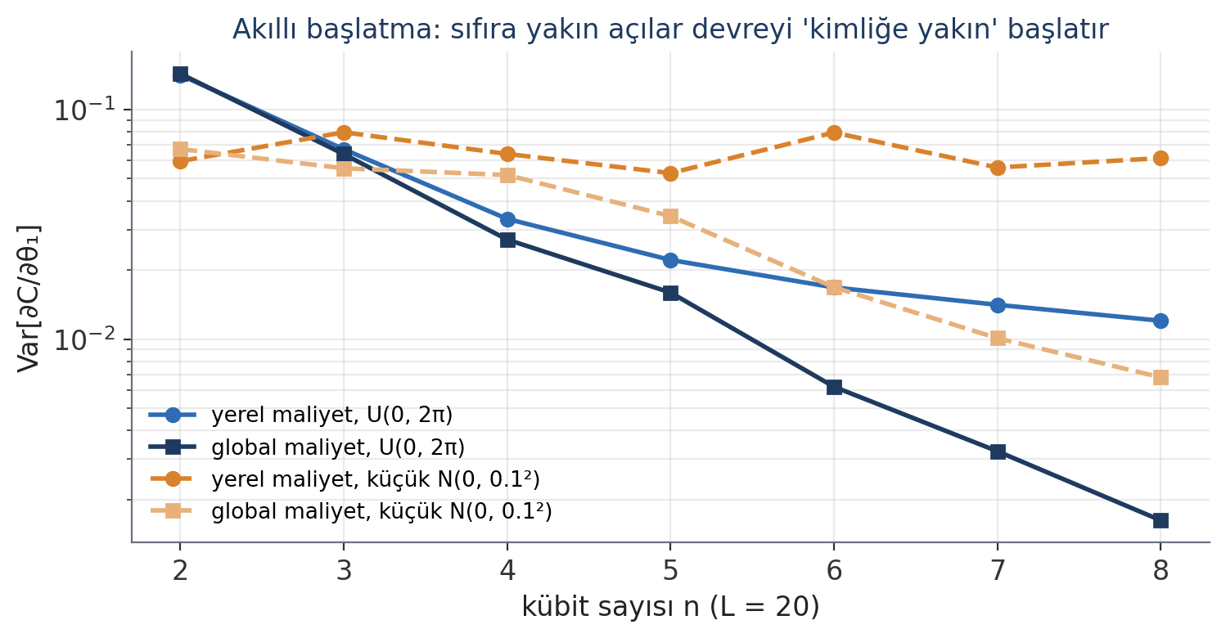
Çözüm önerileri
Çözüm | Fikir | Bu haftaki kanıt
Sığ devre | Az katman: devre yeterince karışmaz | Yerel, L = 1–2: n'den bağımsız
Yerel maliyet | Tek kübitin ⟨Z⟩'si | n = 6, L = 4: ≈ 25 kat büyük varyans
Akıllı başlatma | Küçük açılar → ≈ kimlik | n = 8, L = 20: ≈ 4 kat büyük
Katman katman eğitim | 1 katman eğit, dondur, ekle | 15. hafta proje önerisi
Pratik kural
Az kübit (hibrit ön katmanla boyut indir) · 1–3 katman · yerel maliyet · küçük başlatma · eğitim başında gradyan büyüklüğünü ölç (≪ 10⁻³ ise mimariyi küçült).
Kuantum Hesaplama ve Uygulamaları · Hafta 14
49
Notes:
Dört çözüm ve bu haftanın deneylerindeki kanıtları. Katman katman eğitim 15. hafta proje önerisi. Pratik kural: az kübit, az katman, yerel maliyet, küçük başlatma.

Slide 50
3. saat
Lab: PennyLane + PyTorch
Hafta14_Lab.ipynb (Colab, ~50 dk, çözümlü sürüm < 1,5 dk CPU)
Notes:
Lab'a geçiş. Bölüm A-B'yi birlikte yapın; C-H'yi öğrenciler çalıştırsın. Alıştırmalar ödev.

Slide 51
Lab akışı
Bölüm | Konu | Süre
0 | Kurulum (pip install -q pennylane), veri setleri, yardımcılar | 4 dk
A | PennyLane temelleri: QNode, şablonlar, draw_mpl, gradyan | 8 dk
B | VQC'yi sıfırdan yazıp PyTorch ile eğitmek (moons) | 10 dk
C | Katman sayısı deneyi (iris2, 4 kübit) | 5 dk
D | Hibrit model: TorchLayer + nn.Sequential | 6 dk
E | Data re-uploading: tek kübitle circles | 6 dk
F–G | Klasik karşılaştırma, başlatmanın etkisi | 7 dk
H | Barren plateau deneyi (yayınlama ile) | 4 dk
I | 8 alıştırma (assert ile) | Ödev
Kuantum Hesaplama ve Uygulamaları · Hafta 14
51
Notes:
Bölüm B en önemli kısım: VQC'yi sıfırdan yazıp eğitiyorlar. Tüm deneyler sabit tohumla tekrarlanabilir. Alıştırmalar assert ile kendini kontrol ediyor; eşikler gerçekçi.

Slide 52
Alıştırmalar
No | Görev | Kontrol
1 | ⟨Z⟩ → p → BCE | BCE = 0,3452
2 | n_params(n, L, kind) | PennyLane shape + hibrit = 21
3 | ps_grad: parameter-shift elle | = otomatik türev
4 | StronglyEnt. VQC, iris2 | test ≥ 0,80
5 | Re-uploading L = 3, moons | test ≥ 0,85, 13 param.
6 | Hibrit Linear(4,2) → 2 kübit → Linear(2,1) | 25 param., test ≥ 0,80
7 | Yerel vs global varyans (n = 6) | yerel > 5 × global
8 | Küçük başlatma, n = 2 → 8 | ≥ 20 kat azalma
Kuantum Hesaplama ve Uygulamaları · Hafta 14
52
Notes:
Alıştırmalar 1-3 elle hesapların kodlanması, 4-6 model kurma, 7-8 barren plateau. Eşikler çözüm değerlerinin belirgin altında; farklı sürümlerde sorun çıkarmaz.

Slide 53
Haftanın özeti
VQC = kodlama + ansatz + ⟨Z⟩; p = (1 − ⟨Z⟩)/2, kayıp BCE, optimizer Adam
Aktivasyon yok: doğrusal olmama kodlama + ölçümden; model bir trigonometrik polinom
Parametre: RY+RZ 2nL, Basic nL, Strongly 3nL
Gradyan: donanımda parameter-shift, simülatörde backprop
qml.qnn.TorchLayer: QNode → nn.Module (inputs adı zorunlu)
Data re-uploading: tek kübitle doğrusal olmayan sınır
Küçük veride kuantum modeller klasikleri geçmiyor, daha yavaş
Çorak düzlük: Var ∝ 2⁻ⁿ → sığ devre, yerel maliyet, küçük başlatma
Kuantum Hesaplama ve Uygulamaları · Hafta 14
53
Notes:
Özeti birlikte tekrar edin; her maddeyi bir slayda bağlayın.

Slide 54
Ödev ve gelecek hafta
Ödev
Ders notu Bölüm 10: 10 yazılı soru
Lab Bölüm I: 8 kodlama alıştırması
Ek: hibrit modelde kuantum katmanı Linear + tanh ile değiştirip karşılaştırın (ablasyon)
Teslim: notebook + yazılı cevaplar
Hafta 15: Uçtan uca QML projesi
Veri → kodlama → model → değerlendirme hattı
Klasik vs kuantum adil benchmark
"Kuantum avantajı gerçekte var mı?"
Dönem projesi önerileri
Hazırlık: bu haftanın karşılaştırma tablosunu (doğruluk, parametre, süre) yanınızda getirin.
Kuantum Hesaplama ve Uygulamaları · Hafta 14
54
Notes:
Gelecek hafta dönemin son haftası: uçtan uca bir QML projesi ve kuantum avantajı tartışması. Bu haftanın karşılaştırma tablosunu yanlarında getirmelerini isteyin.

